Slide 1


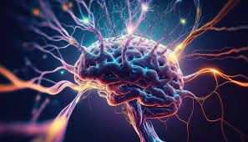
NEUROPHYSIOLOGIE
Université Frères Mentouri Constantine I
Institut des sciences vétérinaires
Année universitaire 2024- 2025
Dr KELLALI Narimane
Maitre assistante « A »

Slide 2
NEUROPHYSIOLOGIE
Plan du cours
Présentation du système nerveux
Organisation générale du système nerveux
Physiologie neuronale
Système nerveux central
Système nerveux périphérique
Système nerveux autonome

Slide 3
Présentation du système nerveux
Le système nerveux est un système fort complexe qui tient sous sa dépendance toutes les fonctions de l’organisme.
Il assure la réception, l'intégration et la transmission des informations provenant de l'environnement et de l'organisme lui-même.
Il est composé de centre nerveux et de voix nerveuses.
Il peut être considéré comme une suite de cellules nerveuses traversées par un signal.
Ces cellules nerveuses se répartissent en élément récepteur et élément effecteur.

Slide 4
Principales fonction du système nerveux
Le système nerveux constitue une unité spécialisée qui contrôle, régule et coordonne toutes les fonctions de l’organisme, en assurant trois activités essentielles :
  Une fonction sensorielle : permettant la détection et la réception des stimuli provenant de l’environnement et de l’organisme, la transformation de ces stimuli en signal nerveux et la conduction de ce dernier vers le centre d’intégration.
  Une fonction d’intégration : permettant l’analyse et l'interprétation des informations sensorielles afférentes et la détermination de l’action à entreprendre.
  Une fonction motrice : fournissant une réponse adaptée aux organes effecteurs.

Slide 5
Mode d’action du système nerveux
Réception de l’information
  Milieu interne
  Milieu extérieur
2. Intégration
3. Action
  Organes végétatifs
  Muscles volontaires
  Mémorisation

Slide 6
ORGANISATION GÉNÉRALE DU SYSTÈME NERVEUX

Slide 7
Organisation générale du système nerveux
Selon des considérations anatomiques et physiologiques on peut subdiviser le système nerveux en :
Système nerveux central SNC : partie intégratrice
Système nerveux périphérique SNP : partie réceptrice et effectrice
  Le système nerveux somatique
  Le système nerveux autonome

Slide 8
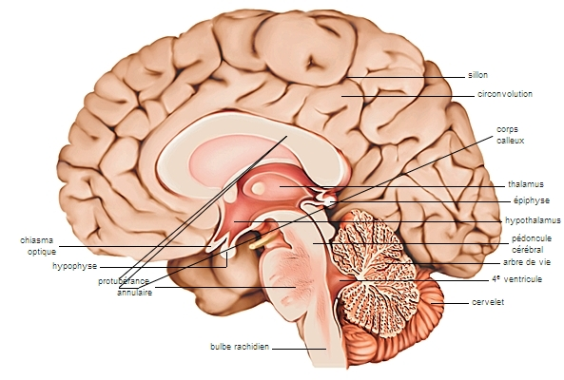
Organisation générale du système nerveux
Système nerveux central SNC
Ou névraxe, formé de la moelle épinière, logé dans le canal vertébral et de l’encéphale, logé dans la cavité crânienne et comprenant le tronc cérébral, le cervelet et le cerveau.
C’est le centre de régulation et d’intégration du système nerveux.
Il gère la vie de relation avec le milieu extérieur, analyse et interprète les informations sensorielles reçues, les trie et les compare afin d’élaborer une réponse motrice.

Slide 9
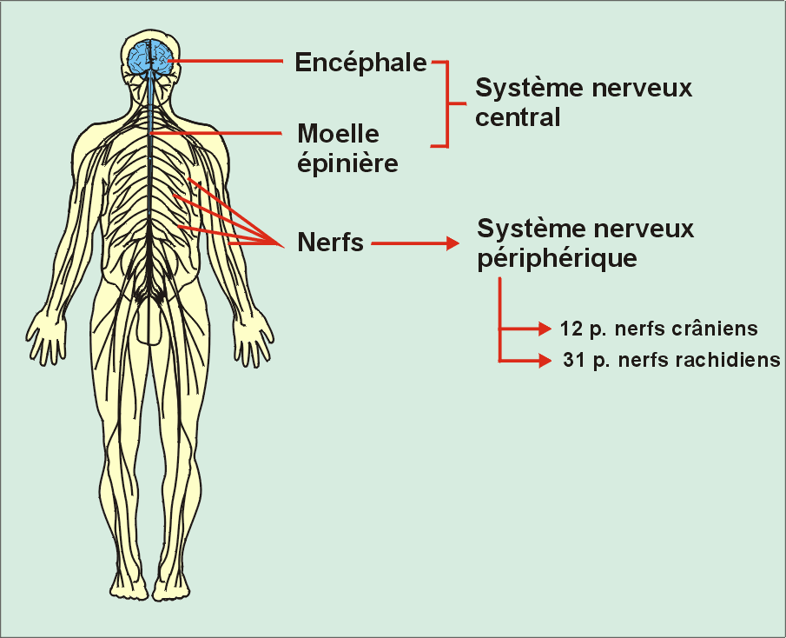
Organisation générale du système nerveux
Système nerveux périphérique SNP
Formé de ganglions et de nerfs périphériques qui irradient de l’encéphale (nerfs crâniens) et de la moelle épinière (nerfs rachidiens) vers tous les points de l'organisme
Ces nerfs sont de véritables lignes de communication qui relient le SNC aux récepteurs et aux effecteurs de l’organisme

Slide 10
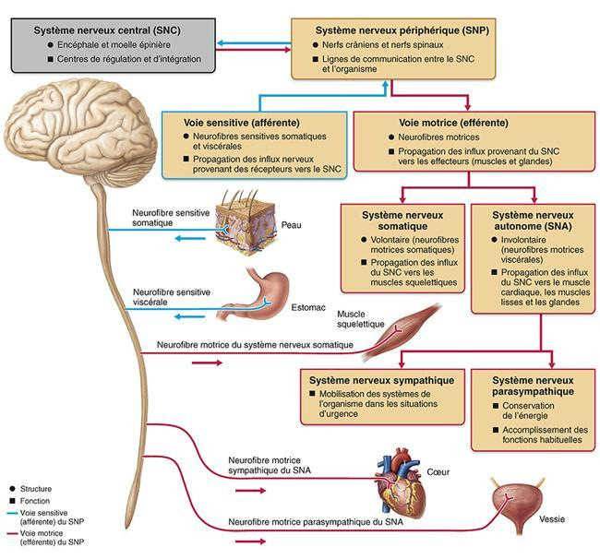
Organisation générale du système nerveux
Système nerveux périphérique SNP
  D’un point de vue fonctionnel le système nerveux périphérique comprend deux voies :
  Voie sensitive ou afférente : constituée de fibres nerveuses afférentes somatique et viscérale qui transportent les influx nerveux provenant des récepteurs sensoriels vers le SNC.
  Voie motrice ou efférentes : constituée de fibres nerveuses motrices qui véhiculent les réponses motrices élaborées par le SNC vers les organes effecteurs.
La voie motrice peut être subdivisée en deux entités distinctes
  Le système nerveux cérébrospinal ou somatique
  Le système nerveux végétatif ou autonome

Slide 11
Système nerveux
Système nerveux central
Système nerveux périphérique
Système nerveux central
Système nerveux périphérique
Encéphale
Moelle épinière
Voie motrice
Voies sensitive
Système nerveux végétatif
Système nerveux somatique
Système nerveux sympathique
Système nerveux parasympathique

Slide 12
Organisation générale du système nerveux

Slide 13
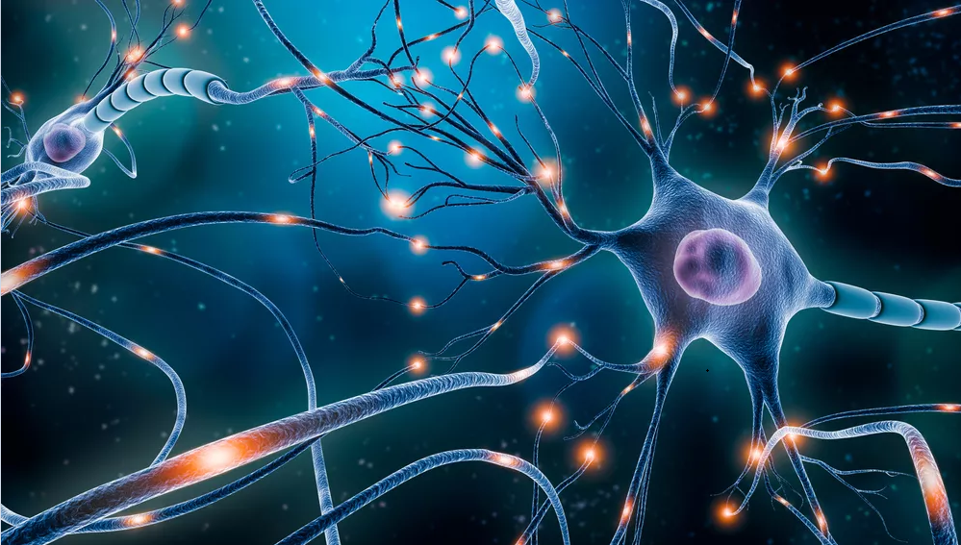
PHYSIOLOGIE NEURONALE

Slide 14
PHYSIOLOGIE NEURONALE
Histoneurophysiologie
Le tissu nerveux est essentiellement formé de deux types de cellules:
  Neurones
  Cellules gliales

Slide 15
PHYSIOLOGIE NEURONALE
Le neurone est l'unité structurale et fonctionnelle du système nerveux.
C’est une cellule hautement différenciée et spécialisée dans la conduction de l'influx nerveux.
Le neurone est constitué d’un corps cellulaire d’où partent deux types de prolongements : les dendrites et l'axone qui constituent la fibre nerveuses entourées ou non d'une gaine de myéline (substance blanchâtre graisseuse).
On estime que le système nerveux humain, compte environ 100 milliards de neurones !

Slide 16
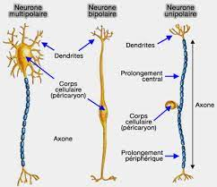
PHYSIOLOGIE NEURONALE
TYPES DE NEURONES
Classification structurale
Multipolaire plusieurs prolongements (dans l'encéphale)
Bipolaire un corps cellulaire, une dendrite et un axone (rétine et oreille interne)
Unipolaire la dendrite et l'axone sont dans le prolongement l'un de l'autre (moelle épinière)

Slide 17
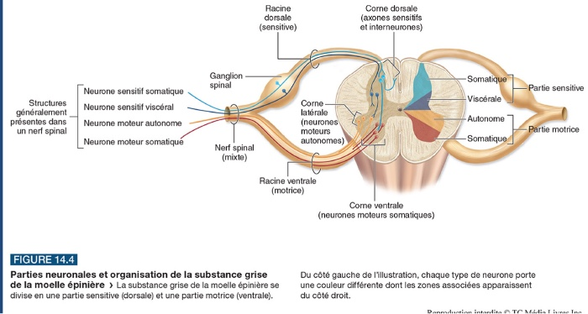
PHYSIOLOGIE NEURONALE
TYPES DE NEURONES
Classification fonctionnelle
Les neurones sensitifs
Les neurones d'association
Les neurones moteurs

Slide 18
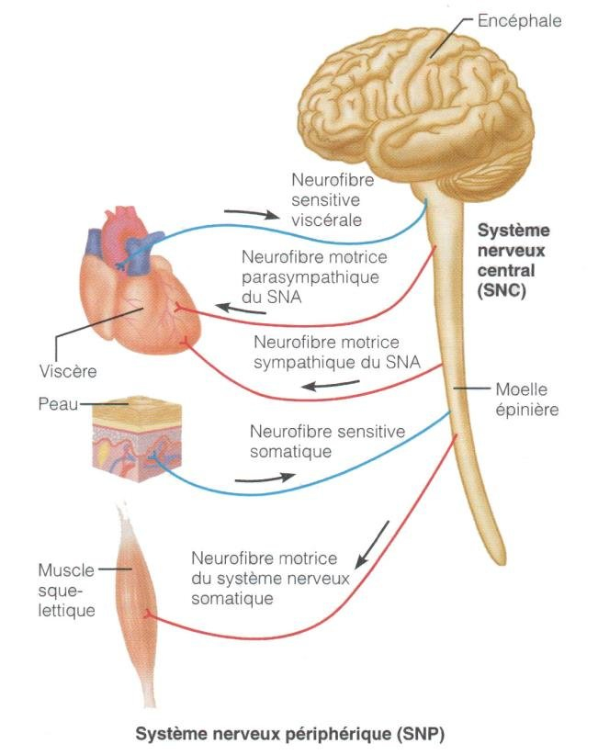
PHYSIOLOGIE NEURONALE
TYPES DE NEURONES
Classification fonctionnelle
Les neurones sensitifs : conduisent les influx nerveux jusqu'au SNC.
    Sensitifs somatiques : conduisent les influx qui proviennent des récepteurs de la peau, des os, des muscles squelettiques et des articulations.
    Sensitifs viscéraux : conduisent les influx qui proviennent des viscères.

Slide 19
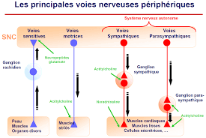
PHYSIOLOGIE NEURONALE
TYPES DE NEURONES
Classification fonctionnelle
Les neurones moteurs : conduisent les influx en provenance du SNC.
    Somatiques moteurs : innervent les muscles squelettiques.
    Viscéraux moteurs : innervent le muscle cardiaque, les muscles lisses vasculaires, et les glandes.

Slide 20
PHYSIOLOGIE NEURONALE
TYPES DE NEURONES
Classification fonctionnelle
  Les neurones d'association (interneurones) : conduisent les influx des neurones sensitifs aux neurones moteurs.

Slide 21
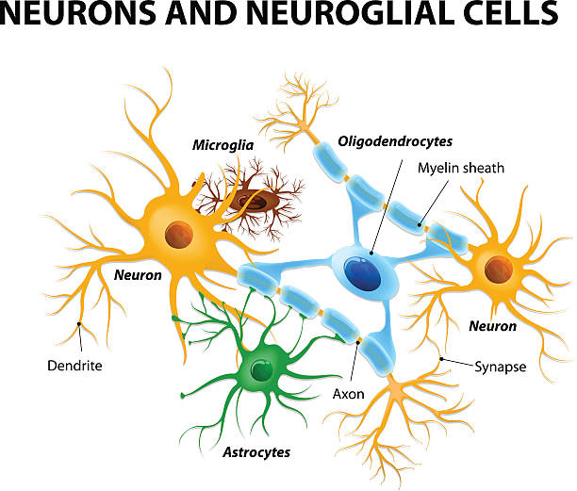
PHYSIOLOGIE NEURONALE
Cellules gliales
Dans le système nerveux central on distingue quatre types de cellules gliales :
  Les astrocytes
  Les oligodentrocytes :
  Les microgliocytes :.
  Les épendymocytes
Dans le système nerveux périphérique se trouvent 2 sortes de cellules gliales
  Les cellules de SCHWANN (ou neurolemmocytes)
  Les cellules satellites

Slide 22
PHYSIOLOGIE NEURONALE
Les astrocytes : ont un rôle de nutrition et possèdent de nombreux dendrites qui partent dans tous les sens. Ils envoient des prolongements vers les vaisseaux sanguins afin de permettre les échanges.
Les oligodentrocytes : fabriquent la myéline et sont animées d'un mouvement rythmique.
Les microgliocytes : ce sont les macrophages du tissu nerveux, ils assurent le nettoyage. Ils se déplacent selon le besoin pour se rendre là où les débris cellulaires sont à éliminer.
Les épendymocytes : cellules épithéliales qui forment le revêtement des ventricules cérébraux et du canal de l'épendyme.

Slide 23
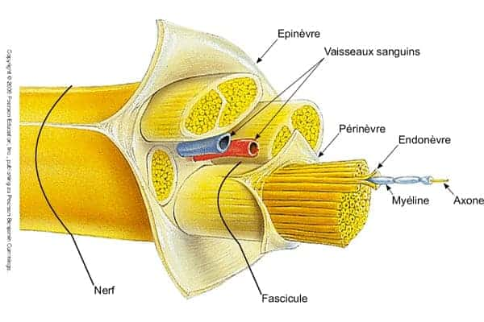
PHYSIOLOGIE NEURONALE
Les nerfs
Les nerfs sont formés d’axones de neurones moteurs et de neurones sensitifs.
Certains nerfs ne contiennent que des fibres sensitives).
Nerf rachidien contiennent environ 600 000 fibres nerveuses.
Leurs corps cellulaires se trouvent dans le système nerveux central.

Slide 24
PHYSIOLOGIE NEURONALE
Propriétés physiologiques des neurones
Les neurones possèdent deux principales propriétés :
  L’excitabilité : est la capacité de réagir à un stimulus et de le convertir en influx nerveux
  La conductibilité : est la capacité de propager et de transmettre cet influx nerveux à d’autres neurones, à un muscle ou à une glande

Slide 25
PHYSIOLOGIE NEURONALE
Potentiel de repos
Comme dans toutes les cellules de l’organisme, la membrane du neurone est polarisée, positivement à l'extérieur et négativement à l'intérieur.
Cette polarité est due à
  L’existence d’un gradient de concentration de sodium et de potassium de part et d’autre de la membrane plasmique.
  La perméabilité sélective de la membrane (laisse passer le potassium, mais pratiquement pas les autres ions).
Au repos ce gradient de concentration est maintenu grâce à la pompe Na-K-ATPase et crée un potentiel de repos de -70 mV.

Slide 26
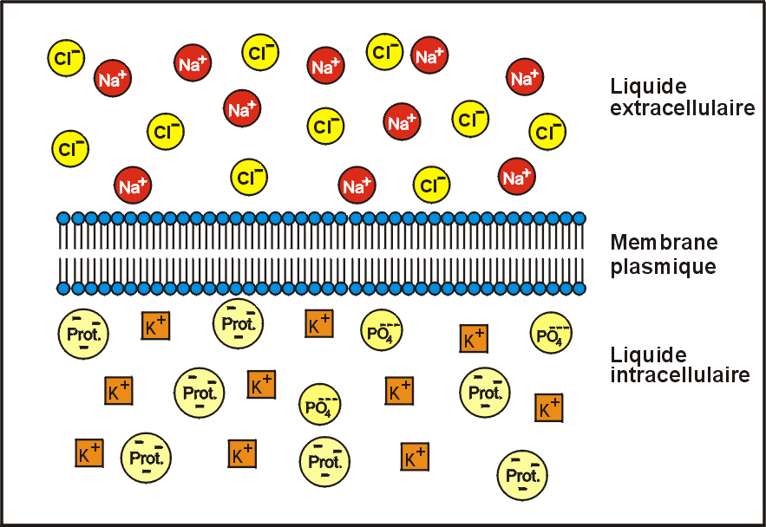
PHYSIOLOGIE NEURONALE
Potentiel de repos
Supposons que de part et d’autre d’une membrane on ait autant d’ions positifs que négatifs

Slide 27
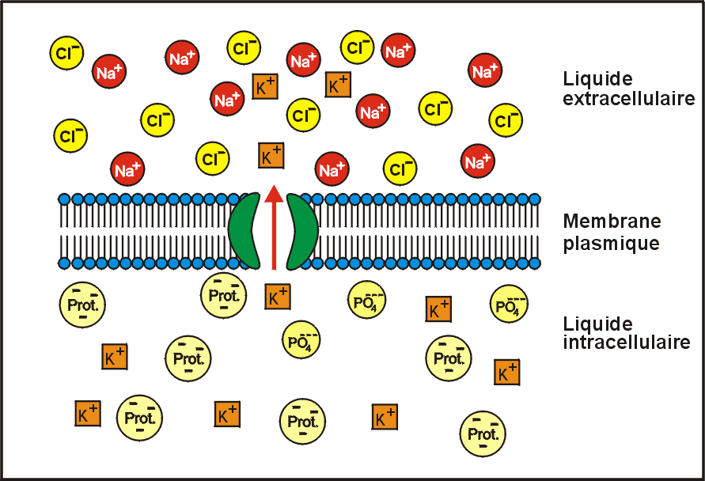
PHYSIOLOGIE NEURONALE
Potentiel de repos
Que se passe-t-il si on ajoute des canaux permettant le passage des K⁺, mais pas des autres ions?

Slide 28
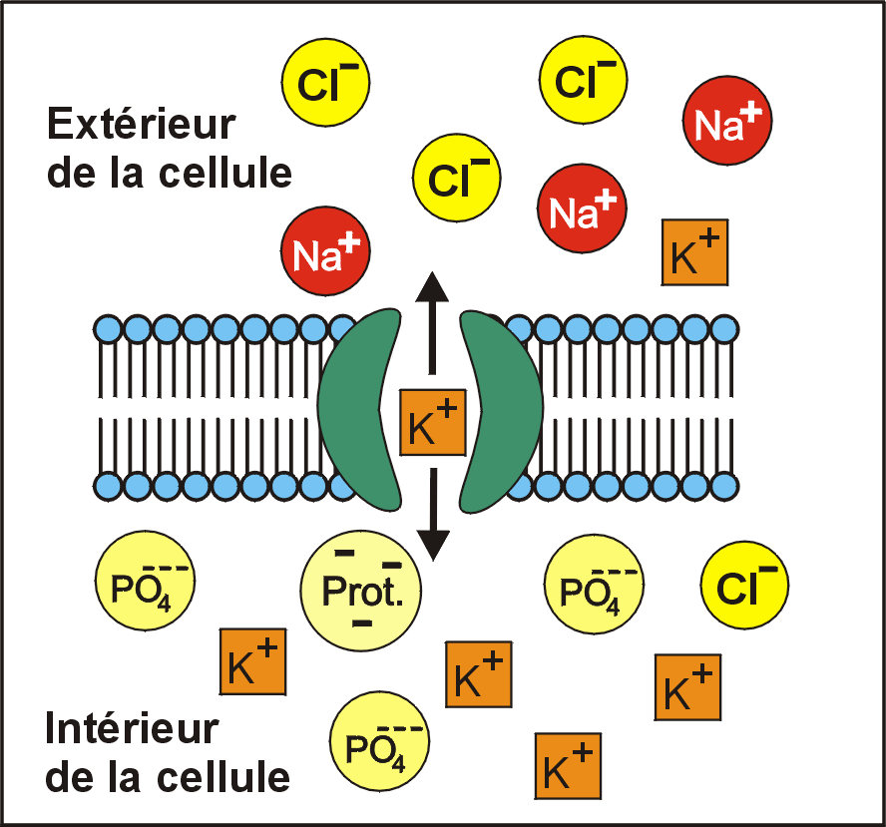
PHYSIOLOGIE NEURONALE
Potentiel de repos
Le K⁺ diffuse suivant son gradient de concentration
la diffusion ne se fera pas jusqu’à équilibre des concentrations du K+ puisque le gradient électrique qui se crée limite la diffusion.

Slide 29
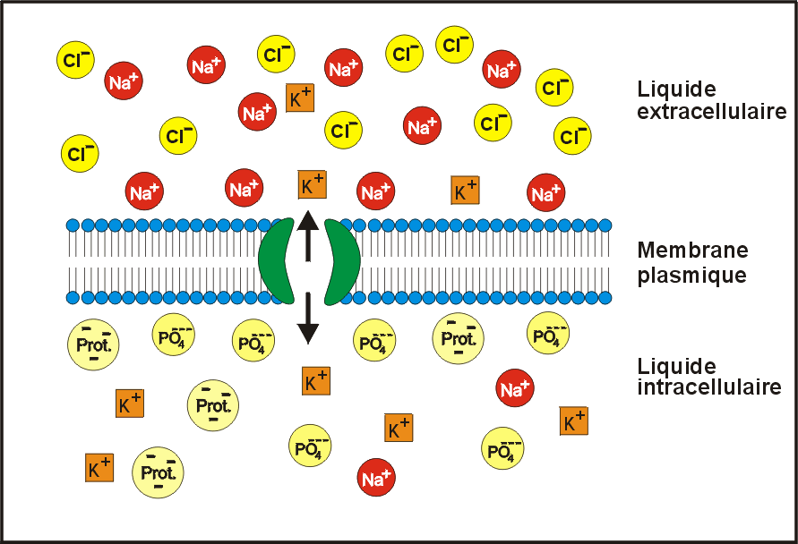
PHYSIOLOGIE NEURONALE
Potentiel de repos
À l’équilibre: Les charges positives en surplus s’accumulent sur la membrane et les charges négatives en surplus s’accumulent sous la membrane

Slide 30
PHYSIOLOGIE NEURONALE
Transmission de l’influx nerveux
Les modifications momentanées de la perméabilité de la membrane neuronale à certains ions, va permettre les échanges entre les deux côtés de la membrane et engendrer donc une dépolarisation.
Si la dépolarisation est suffisamment importante, pour se propager le long de l’axone on parle ainsi d’un potentiel d’action : vague de dépolarisation qui se propage.
La dépolarisation qui se transmet le long de l’axone est appelée influx nerveux.

Slide 31
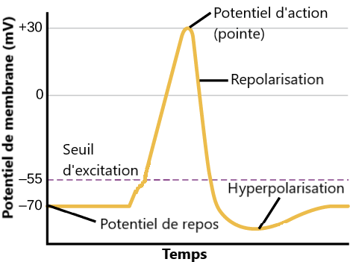
PHYSIOLOGIE NEURONALE
Potentiel d’action
Est une propriété des cellules excitables qui consiste en une dépolarisation rapide suivie d’une repolarisation de la membrane.
Le potentiel d’action se décrit en quatre phases.
  Dépolarisation (montée du PA)
  Repolarisation
  Hyperpolarisation
  Potentiel de repos

Slide 32
PHYSIOLOGIE NEURONALE
Potentiel d’action
Dépolarisation (montée du PA)
  Suite à une stimulation les canaux Na+ voltage dépendants s’ouvrent rapidement aboutissant à un courant entrant de sodium.
  Le potentiel de la membrane tend vers le potentiel de l’équilibre du Na+ (+65 mV) mais ne l’atteint pas.

Slide 33
PHYSIOLOGIE NEURONALE
Potentiel d’action
Repolarisation
  Les canaux Na+ se referment et les canaux K+ voltage dépendants s’ouvrent à leur tour, aboutissant à un courant sortant de K+.
  Le potentiel de membrane se rétabli.

Slide 34
PHYSIOLOGIE NEURONALE
Potentiel d’action
Hyperpolarisation:
  La conductance du K+ reste élevée un certain temps, ce qui donne une hyperposivité à l’extérieur de la MP et une hypernégativité à l’intérieur.
  Le potentiel de membrane passe en dessous de la valeur de base (-70mV).

Slide 35
PHYSIOLOGIE NEURONALE
Potentiel d’action
Potentiel de repos:
  La pompe Na+K+ATPase intervient pour rétablir la situation en rejetant le Na+ à l’extérieur et en faisant entrer le K+.
  Le potentiel d’action se propage et atteint d’autres canaux voltage-dépendants, l’onde de dépolarisation se déplace donc le long du neurone.

Slide 36
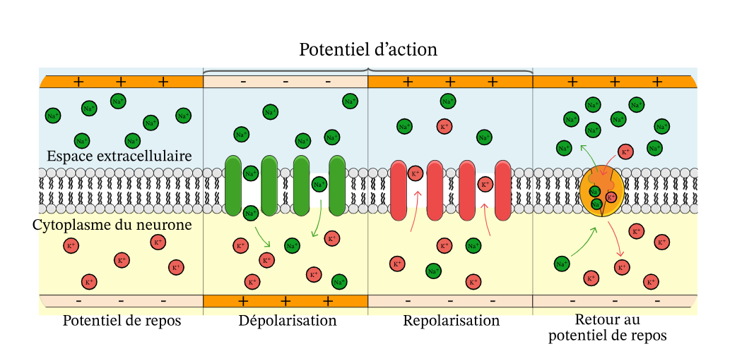
PHYSIOLOGIE NEURONALE

Slide 37
PHYSIOLOGIE NEURONALE
Lois du potentiel d’action
Le seuil
La Lois de tout ou rien
La sommation

Slide 38
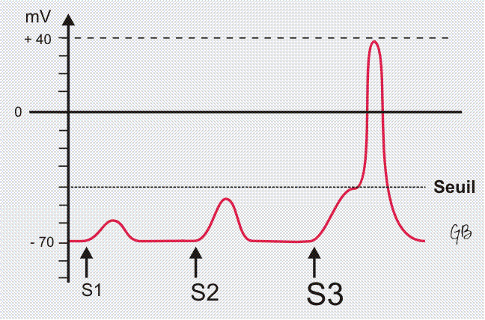
PHYSIOLOGIE NEURONALE
Lois du potentiel d’action
Seuil: est la valeur minimale de la stimulation en dessous de laquelle aucun potentiel d’action ne peut être démarré

Slide 39
PHYSIOLOGIE NEURONALE
Loi de tout ou rien dès que le seuil est atteint la réponse est complète et maximale quel que soit l’intensité de la stimulation.
La sommation:
  Temporelle: une stimulation inférieure au seuil (infraliminaire) peut provoquer une réponse si elle intervient immédiatement après une autre stimulation infraliminaire.
  Spatiale: deux stimulations infraliminaires appliquées en même temps à proximité l’une de l’autre peuvent provoquer une réponse.
Lois du potentiel d’action

Slide 40
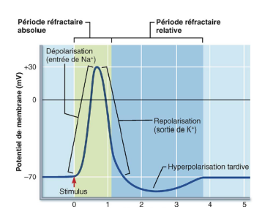
PHYSIOLOGIE NEURONALE
Périodes réfractaires
Période réfractaire absolue
Période réfractaire relative

Slide 41
PHYSIOLOGIE NEURONALE
Périodes réfractaires
Période réfractaire absolue :
  Est la période pendant laquelle aucun autre potentiel d’action ne peut démarrer quel que soit l’intensité de la stimulation.
  Correspond au moment où les canaux sodium sont ouverts et coïncide avec presque la totalité du PA.

Slide 42
PHYSIOLOGIE NEURONALE
Périodes réfractaires
Période réfractaire relative
  Elle commence à la fin de période réfractaire absolue et continue jusqu’à ce que le potentiel de membrane retourne à son niveau de repos.
  C’est la période pendant laquelle les potentiels d’action peuvent démarrer mais nécessitent une stimulation plus importante qu’habituellement

Slide 43
PHYSIOLOGIE NEURONALE
Périodes réfractaires
Remarque : ce sont ces périodes réfractaires qui expliquent le sens de la propagation de l’influx nerveux, la dépolarisation ne peut pas revenir en arrière puisque la membrane cellulaire n’est plus excitable au niveau de la zone traversée.

Slide 44
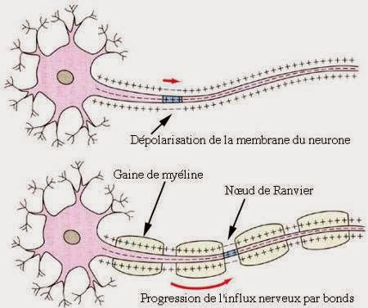
PHYSIOLOGIE NEURONALE
Propagation de l’influx nerveux
Elle se fait de deux manières:
Conduction de proche en proche dans les fibres non myélinisées
Conduction saltatoire dans les fibres myélinisées

Slide 45
PHYSIOLOGIE NEURONALE
Propagation de l’influx nerveux
Conduction de proche en proche
La dépolarisation est progressif, chaque canal sodique atteint par le PA s’ouvre et contribue à la propagation de l’influx nerveux.

Slide 46
PHYSIOLOGIE NEURONALE
Propagation de l’influx nerveux
Conduction saltatoire
La propagation de l’influx nerveux se fait par la génération de PA à chaque nœud de Ranvier (par saut).
Le PA au niveau de chaque nœud crée une dépolarisation qui atteint le nœud suivant.
La conduction est alors beaucoup plus rapide et elle est dites saltatoire

Slide 47
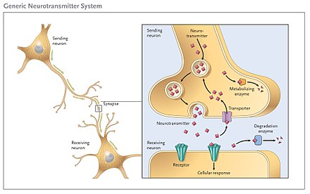
PHYSIOLOGIE NEURONALE
Transmission synaptique
La transmission d’un influx nerveux véhiculé par un neurone jusqu’à un autre neurone, ou une cellule effectrice (muscle, glande, viscère) a lieu au niveau de structures spécialisées appelées synapse.

Slide 48
PHYSIOLOGIE NEURONALE
Transmission synaptique
La synapse correspond à la mise en contact d’une part d’une terminaison axonale d’un neurone et d’autre part d’une zone dite « active » de la cellule cible.
Pour les neurones la zone active est située sur leur soma et leurs dendrites.

Slide 49
PHYSIOLOGIE NEURONALE
Transmission synaptique
Il existe deux types de synapse :
  Synapse électrique
  Synapse chimique

Slide 50
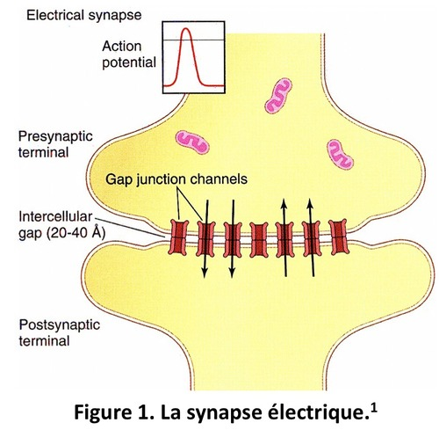
PHYSIOLOGIE NEURONALE
Transmission synaptique
Synapse électrique correspondent à l’accolement de deux neurones par des jonctions gap.
L’influx nerveux passe directement d’un neurone à l’autre.
Ce type de synapse n’existe que peu chez les mammifères.

Slide 51
PHYSIOLOGIE NEURONALE
Transmission synaptique
La synapse chimique est constituée de trois éléments :
  Membrane présynoptique très riche en vésicules contenant le neurotransmetteur.
  Fente synaptique est l’espace entre les deux MP des deux cellules connectées
  Membrane postsynaptique possédant des protéines réceptrices des neurotransmetteurs.

Slide 52
PHYSIOLOGIE NEURONALE
Transmission synaptique
Les synapses chimique sont unidirectionnel, l’influx nerveux passe toujours de l’élément présynaptique à l’élément post synaptique.
Elles sont fatigables, c’est-à-dire que les stimulations répétées entrainent la diminution progressive de la réponse postsynaptique.

Slide 53
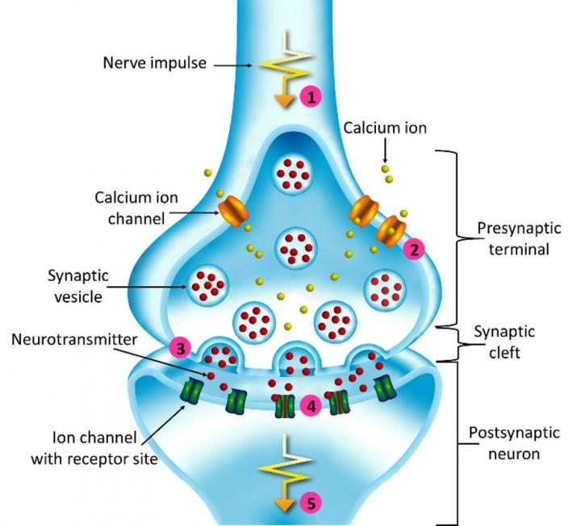
PHYSIOLOGIE NEURONALE
Transmission synaptique
Fonctionnement d’une synapse chimique
L’arrivée du PA au niveau de la terminaison axonale provoque l’ouverture des canaux calcium voltage dépendant présents à ce niveau.
Les ions calcium pénètrent alors à l’intérieure du neurone présynaptique et provoquent l’exocytose du contenu des vésicules (le neurotransmetteur) dans la fente synaptique.
Ce sont les canaux calcium qui transforment le signal électrique en signal chimique.

Slide 54
PHYSIOLOGIE NEURONALE
Transmission synaptique
Fonctionnement d’une synapse chimique
Le neurotransmetteur diffuse à travers la fente synaptique
Il se combine avec le récepteur de la membrane cellulaire post-synaptique, provoquant la modification de sa perméabilité à certain ions et la modification de son potentiel de membrane.

Slide 55
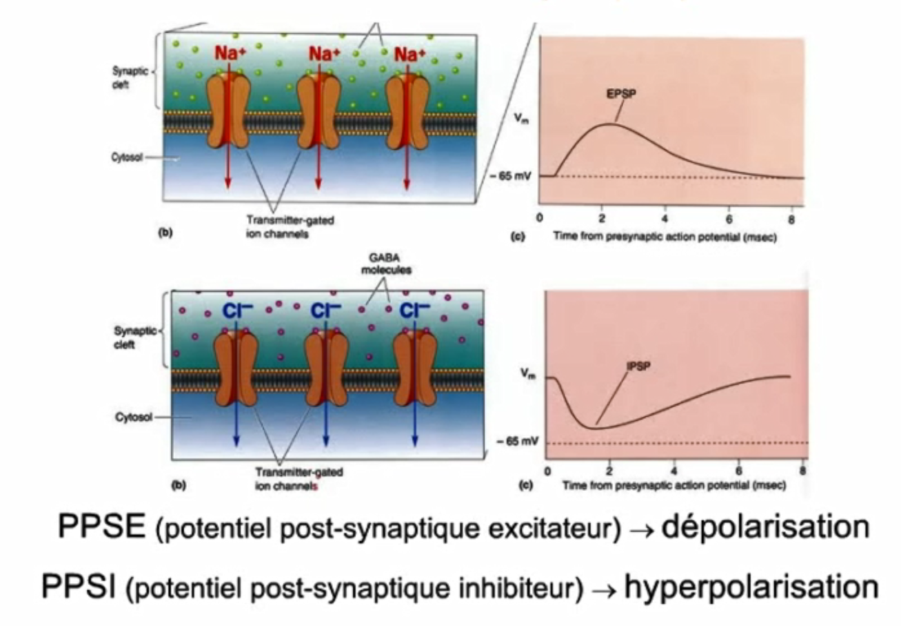
PHYSIOLOGIE NEURONALE
Transmission synaptique
Fonctionnement d’une synapse chimique
Les neurotrausmetteurs stimulateurs dépolarisent la membrane post-synaptique créant ainsi un PA et une réponse cellulaire
Les neurotransmetteurs inhibiteurs hyperpolarisent la membrane post-synaptique.
Enfin le neurotransmetteur subit une dégradation ou une recapture.

Slide 56
ORGANISATION GÉNÉRALE DU SYSTÈME NERVEUX

Slide 57
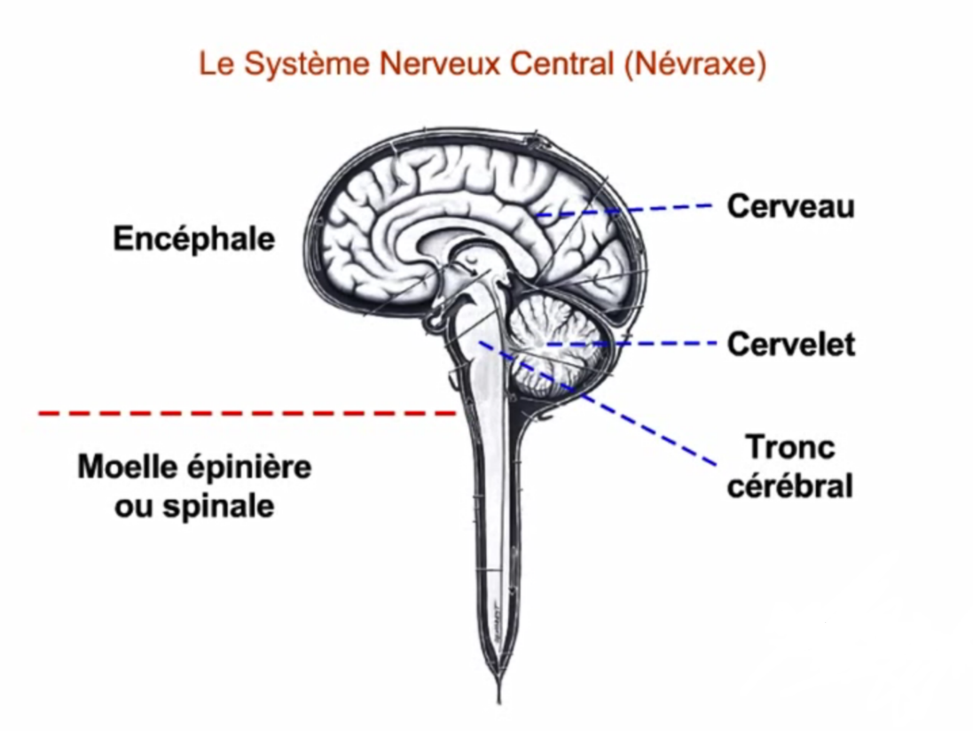
Système nerveux central

Slide 58
Encéphale
L’encéphale est situé dans la cavité crânienne et est séparé de cette dernière par les méninges.
Il comprend trois parties :
Le cerveau
Le cervelet
Le tronc cérébral formé de :
  Bulbe rachidien ( moelle allongée)
  Pont de varole ou protubérance annulaire.
  Mésencéphale ou cerveau moyen.
  Diencéphale ou cerveau intermédiaire

Slide 59
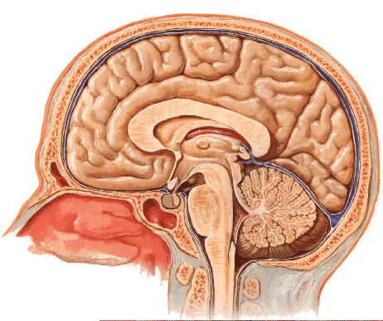
Télencéphale
Diencéphale
Mésencéphale
Pont de Varole (protubérance)
Bulbe rachidien
(Myélencéphale)
Cervelet

Slide 60
Encéphale
Télencéphale
Diencéphale
Mésencéphale
Métencéphale
Myélencéphale

Slide 61
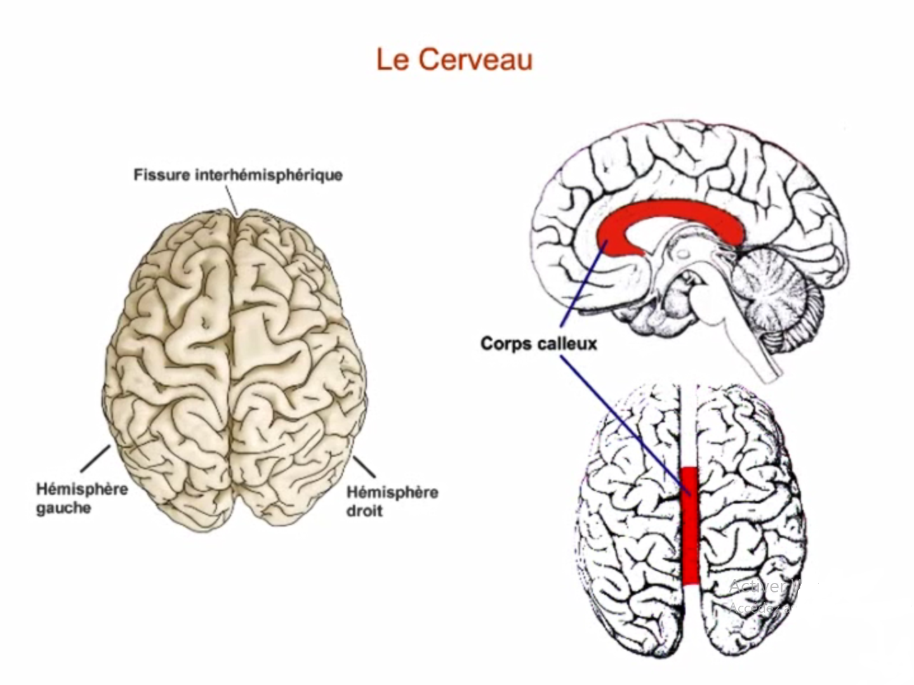
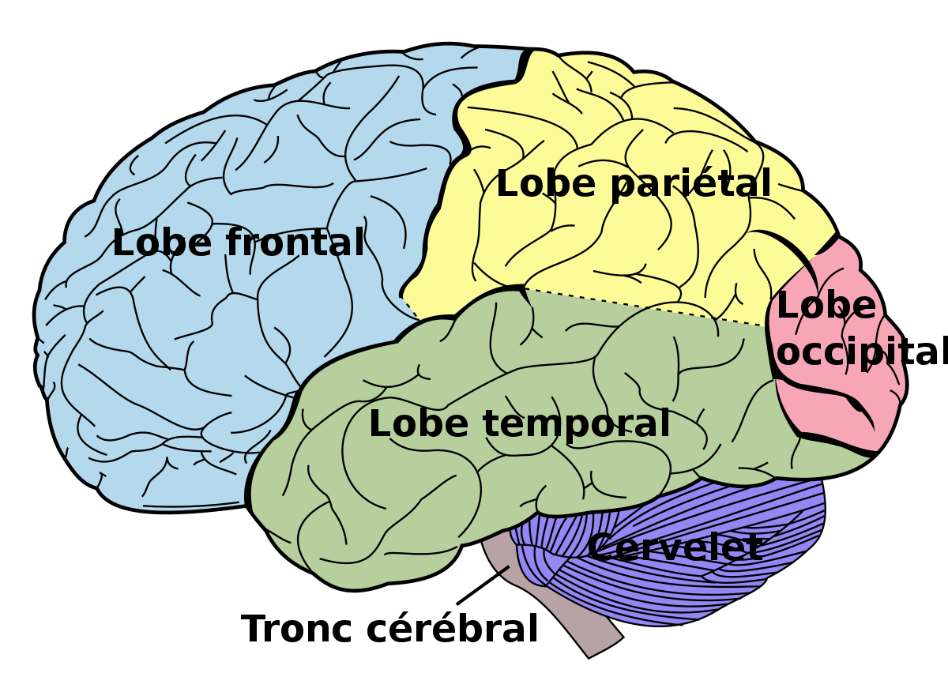
Encéphale
Télencéphale
Le cerveau est également appelé télencéphale, constitué de deux hémisphères cérébraux droit et gauche réunis par le corps calleux.
Chaque hémisphère présente de nombreux plis dont les plus profonds et les plus constants s'appellent sillons ou scissures.
Les sillons délimitent des lobes : le lobe frontal, le lobe pariétal, le lobe temporal, le lobe occipital.
Notes:
La fonction du langage est souvent localisée dans l’hémisphère gauche, hémisphère dominant pour le langage
L’hémisphère gauche contrôle l’hémocorps droit

Slide 62
Encéphale
Le lobe frontal : contrôle volontaire des muscles squelettiques, processus intellectuels, communication verbale.
Le lobe pariétal : sensations cutanées et musculaires ; compréhension et élaboration des mots.
Le lobe temporal : interprétation des sensations auditives ; mémoire auditive et visuelle.
Le lobe occipital : vision consciente ; intégration des mouvements aux stimuli visuels ; interprétation des stimuli visuels en les comparant aux expériences visuelles passées.
Notes:
La fonction du langage est souvent localisée dans l’hémisphère gauche, hémisphère dominant pour le langage
L’hémisphère gauche contrôle l’hémocorps droit

Slide 63
Encéphale
Diencéphale
Comprend:
  Le thalamus
  L'hypothalamus
  L'épithalamus (épiphyse)
  La neurohypophyse

Slide 64
Encéphale
Diencéphale
Le thalamus
Organe pair situé juste au-dessous du ventricule latéral.
Véritable carrefour de traitement des informations sensitives et de leur projection vers les aires corticales.
Il assure le relais de tous les influx sensoriels, sauf ceux de l'odorat, vers le cortex cérébral.

Slide 65
Encéphale
Diencéphale
L'hypothalamus impliqué dans de nombreuses régulations de la vie végétative:
  la régulation de la température corporelle,
  l'équilibre hydroéléctrolytique,
  les activités gastro-intestinales et la faim, la soif, et les dépenses énergétiques,
  le sommeil et l'état de veille,
  la réponse sexuelle, les émotions et
  Contrôle des fonctions endocrine par la stimulation de l‘antéhypophyse.

Slide 66
Encéphale
Diencéphale
L'épithalamus (épiphyse) d’où émerge la glande pinéale qui secrète la mélatonine hormone influençant le cycle nycthéméral et jouant un rôle dans le déclenchement de la puberté.

Slide 67
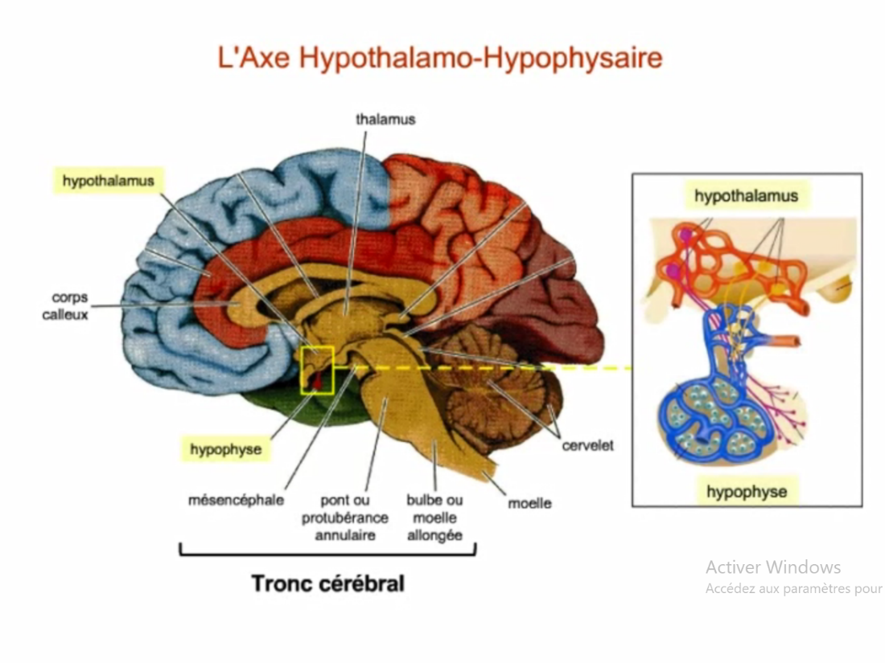
Encéphale
Diencéphale
La neurohypophyse responsable de la sécrétion de deux neurohormones, l’ADH et l’ocytocine.
Remarque: l’adénohypophyse n’est pas inclue dans le SNC.

Slide 68
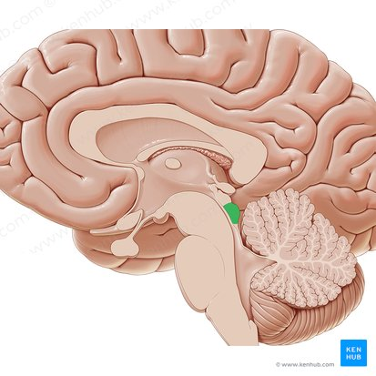
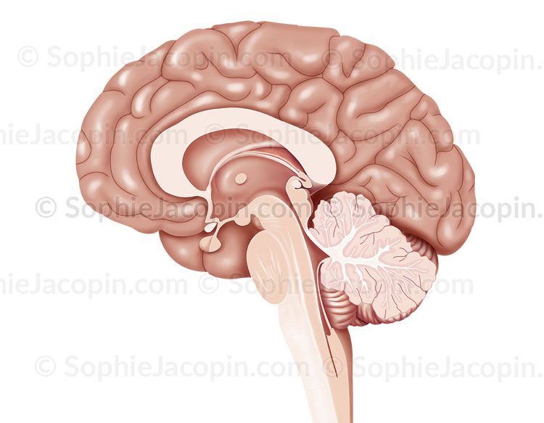
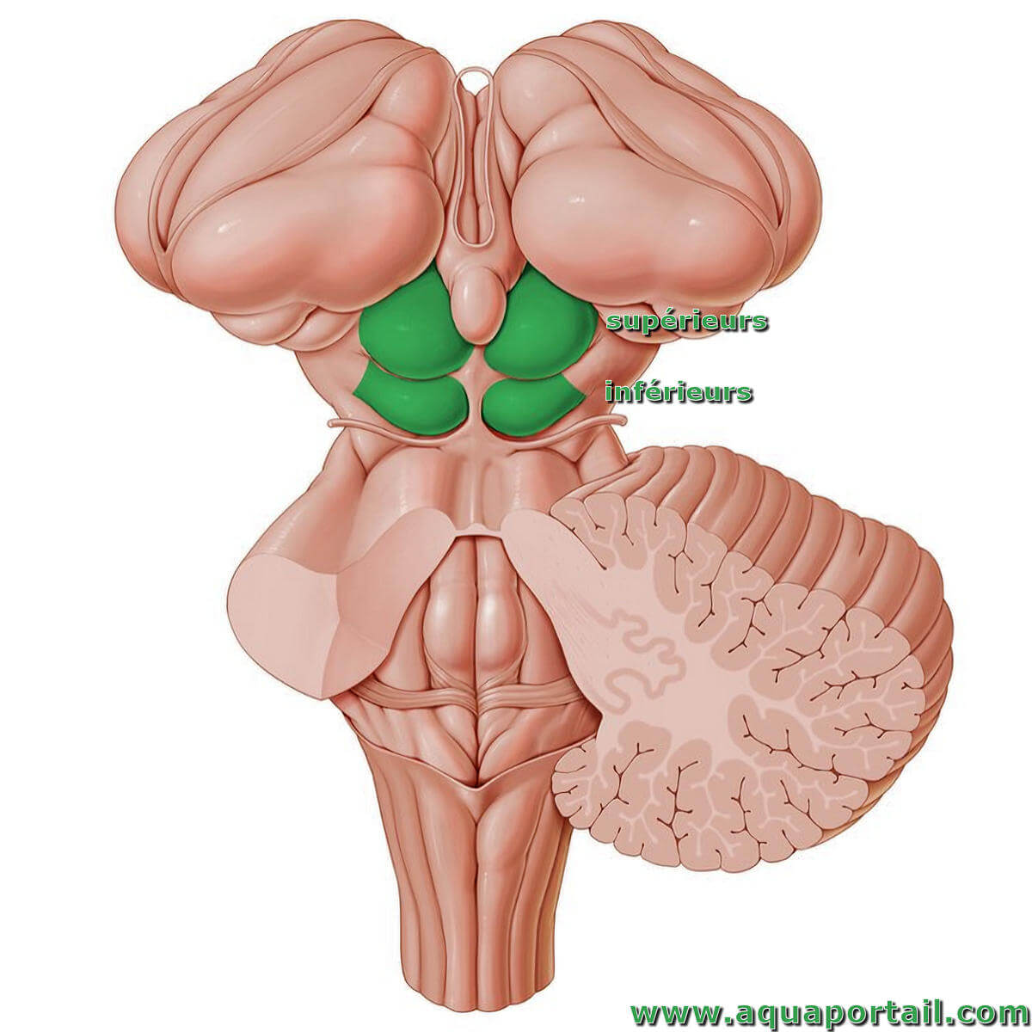
Encéphale
Mésencéphale
Le mésencéphale, ou cerveau moyen, est un court segment du tronc cérébral, situé entre le diencéphale et le pont.
Il comprend les deux colliculi rostraux et les deux colliculi caudaux respectivement impliqués dans le traitement des informations visuelles et auditives.

Slide 69
Encéphale
Métencéphale comprend :
  Le pont
  Le cervelet

Slide 70
Encéphale
Métencéphale
Le pont
  Composé de fibres nerveuses qui relaient les influx nerveux d'une région à une autre de l'encéphale.
  De nombreux nerfs crâniens prennent naissance à ce niveau.
  Le centre apneustique et le centre pneumotaxique, sont situés dans le pont.

Slide 71
Encéphale
Métencéphale
Le cervelet
constitué de deux hémisphères
responsable de l’équilibre et de la coordination motrice des mouvements complexes

Slide 72
Encéphale
Myélencéphale: moelle allongée
Rattachée à la moelle épinière et constitue la partie la plus volumineuse du tronc cérébral.
Contrôle les fonctions autonomes:
  le centre cardiaque, d'où partent des fibres inhibitrices et accélératrices qui innervent le cœur
  le centre vasomoteur, qui est responsable de la contraction des muscles lisses des artérioles
  les centres respiratoires, qui contrôlent la fréquence et l’amplitude de la respiration.

Slide 73
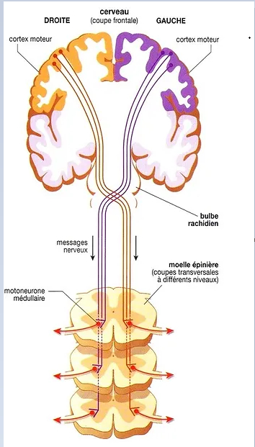
Latéralisation du cerveau
Toutes les fibres nerveuses sensorielle et motrices se croisent dans le SNC
Hémisphère gauche :
  relié au côté droit du corps
  plus habile que le droit (90% = droitiers)
  Langage parlé (aire de Broca)
  Raisonnement analytique, logique, séquentiel
Hémisphère droit :
  relié au côté gauche du corps
  Meilleure perception 3D
  Intuition et créativité
  Sensibilité musicale, artistique

Slide 74
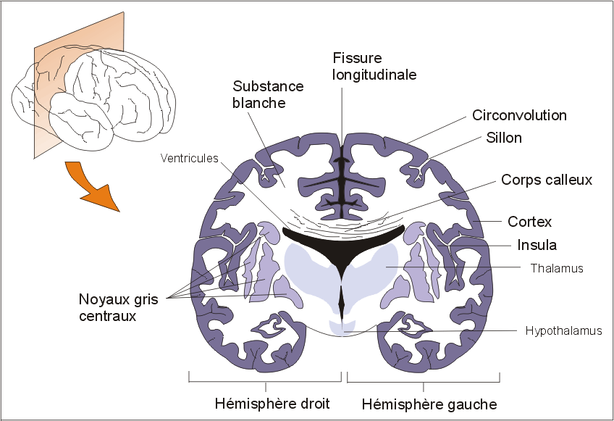
Substance grise & substance blanche
Sur une coupe transversale de l’encéphale on distingue deux régions:
  La substance grise: composée de corps cellulaires des neurones, lieu de perception et d’intégration des informations
  La substance blanche: composée de fibres myélinisées, permettant la liaison avec les zones éloignées
Au sain de la substance blanche, il existe des groupes cellulaires de substance grise appelés noyaux gris centraux

Slide 75
Les aires corticales
Selon une carte cérébrale établie par l’anatomiste allemand BRODMAN, l’organisation cellulaire du cortex cérébral change à travers les différentes régions de ce dernier délimitant ainsi des aires corticales distinctes au niveau fonctionnel.
Chaque région ayant la même organisation cellulaire a été désignée par un numéro allant de de 1 à 52.
Chacune de ces régions assure une fonction particulière.

Slide 76
Les aires corticales
Les aires corticales sont le siège de l’ensemble des fonctions mentales :
  la parole,
  la mémorisation,
  le raisonnement,
  la conscience et l’interprétation des sensations,
  la communication,
  l'accomplissement des mouvements volontaires.

Slide 77
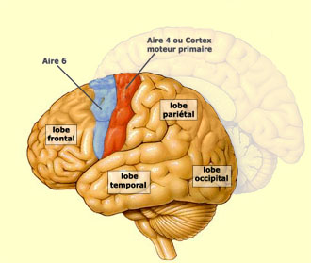
Les aires corticales
On distingue trois types d'aires fonctionnelles :
  Les aires motrices contrôlent les mouvements volontaires des muscles squelettiques.
  Les aires sensitives permettent les perceptions sensorielles somatiques et autonomes.
  Les aires associatives intègrent et traitent les diverses informations sensorielles reçues afin d‘élaborer des commandes motrices aux effecteurs musculaires et glandulaires.

Slide 78
Les aires corticales
Aires motrices
Sont situées dans la partie postérieure des deux lobes frontaux. On distingue:
  Aire motrice primaire ou aire motrice somatique
  Aire motrice du langage ou aire de Broca

Slide 79
Les aires corticales
Aires motrices
Aire motrice primaire ou aire motrice somatique
Elle est située dans le gyrus pré-central (circonvolution frontale ascendante).
Elle contrôle les mouvements volontaires des muscles squelettiques.
Chaque partie du corps est projetée dans une zone de l'aire motrice primaire.
Notes:
L'homoncule moteur est la représentation graphique des régions du gyrus qui contrôlent les mouvements volontaires des différentes parties du corps.

Slide 80
Les aires corticales
Aires motrices
Aire motrice du langage ou aire de Broca
Cette aire est un centre moteur du langage qui contrôle les muscles de la langue, de la gorge et des lèvres associés à l'articulation
Active au niveau des deux hémisphères, mais il y a une dominance cérébrale de l'hémisphère gauche

Slide 81
Les aires corticales
Aires sensitives
Sont situées dans les lobes pariétaux, temporaux et occipitaux.
Elles permettent les perceptions sensorielles somatiques et autonomes.
On distingue :
  Aire somesthésique primaire
  Aire pariétale postérieure
  Aires visuelles
  Aires auditives

Slide 82
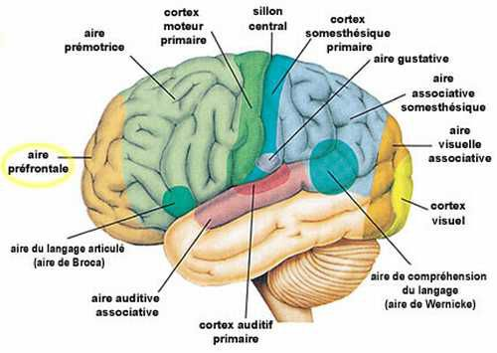
Les aires corticales
AIRES SENSITIVES
Aire somesthésique primaire
Les neurones de cette aire permettent la perception des sensations tactiles, thermiques et douloureuses en provenance des récepteurs sensoriels somatiques de la peau et des muscles squelettiques.
Ces neurones sont capables de localiser la provenance des stimulus: C'est la discrimination spatiale.
Comme pour l'aire motrice primaire, le corps est représenté à l'envers dans l'aire somesthésique primaire.
Notes:
L’homoncule somesthésique (sensitif) est la représentation graphique des parties de l’aire somesthésique qui contrôlent les perceptions sensorielles des différentes régions du corps.

Slide 83
Les aires corticales
AIRES SENSITIVES
Aire pariétale postérieure
Elle est située à l'arrière de l'aire somesthésique primaire.
C’est l’aire associative tactile : sa fonction est de traiter et d'analyser les différentes informations sensorielles qui sont acheminées par l'intermédiaire de l'aire somesthésique primaire.
Ces informations sont alors traduites en perceptions de taille et de texture.

Slide 84
Les aires corticales
AIRES SENSITIVES
Aires visuelles
Aire visuelle primaire : elle est située à l'extrémité postérieure du lobe occipital.
Elle reçoit l'information visuelle en provenance de la rétine.
La perception des stimulus visuels est croisée: la partie droite du champ visuel est représentée dans l'aire visuelle gauche et la partie gauche du champ visuel dans l'aire visuelle droite.

Slide 85
Les aires corticales
AIRES SENSITIVES
Aires visuelles
Aire visuelle associative : elle entoure l'aire visuelle primaire et communique avec elle.
Son rôle est d'interpréter les stimuli visuels d'après les expériences visuelles antérieures.
C'est grâce à elle qu’on peut reconnaître un visage ou un objet.

Slide 86
Les aires corticales
AIRES SENSITIVES
Aires auditives
Aire auditive primaire : située dans la partie supérieure du lobe temporal.
Son rôle est de percevoir la hauteur, l’intensité et le rythme des sons captés par les récepteurs auditifs de l'oreille interne.

Slide 87
Les aires corticales
AIRES SENSITIVES
Aires auditives
Aire auditive associative : située derrière l'aire auditive primaire.
Elle permet de définir la nature de l’information auditive et d'interpréter le stimulus sonore
les souvenirs des sons sont stockés dans l'aire auditive associative.

Slide 88
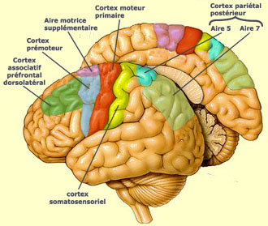
Les aires corticales
Aires associatives
Intègrent et traitent les diverses informations sensorielles reçues afin d‘élaborer des commandes motrices et de les envoyer aux effecteurs musculaires et glandulaires.
D'une manière générale, une aire associative est située à proximité de l'aire primaire qui lui correspond.
L'aire somesthésique primaire et chacune des aires sensitives primaires sont situées près des aires associatives avec lesquelles elles communiquent.

Slide 89
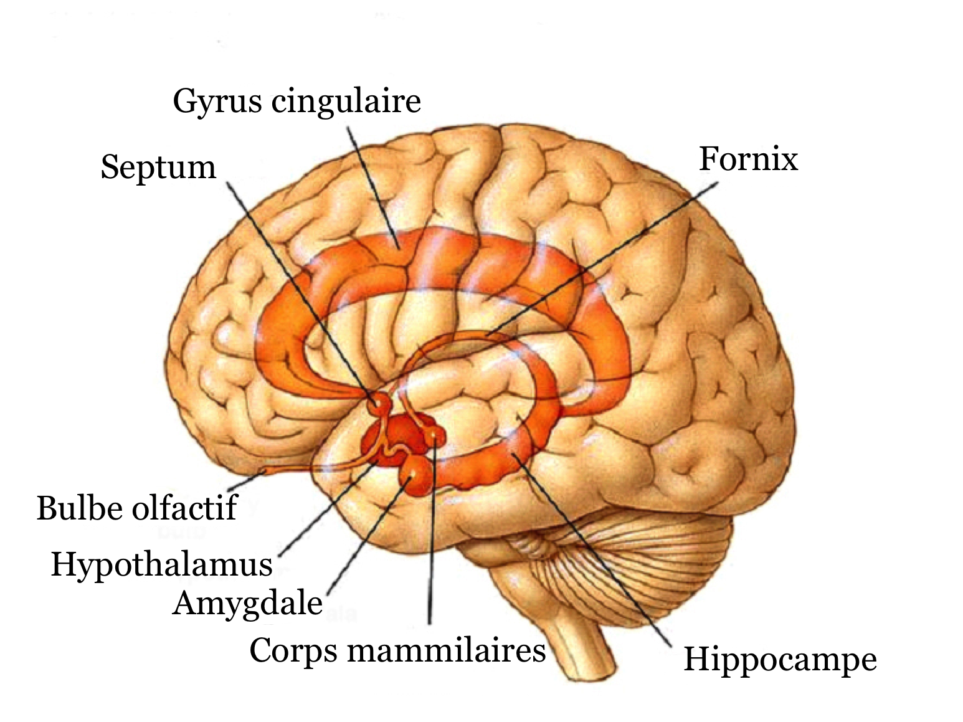
Les aires corticales
Aires associatives
Cortex préfrontal
Situé dans la partie antérieure du lobe frontal,
Relié à l'intellect, aux capacités d'apprentissage et à la personnalité (il permet la production des idées abstraites, le jugement, le raisonnement, la persévérance, l'anticipation, l'altruisme et la conscience).
Il intervient aussi sur l'humeur : il est relié au système limbique qui est le siège des émotions ou cerveau émotionnel.

Slide 90
Moelle épinière
La moelle épinière est un long cylindre de tissu nerveux logé dans le canal vertébral et qui s’étend du foramen magnum à la région sacrale ou lombaire
Elle fait suite au tronc cérébral et donne implantation aux nerfs spinaux de chaque côté par une double rangée de racines, dorsales (sensitives) et ventrales (motrices).
Sur une coupe transversale de la moelle épinière on constate l’existence de:
  canal de l’épendyme
  substance grise
  substance blanche.

Slide 91
Moelle épinière
La substance grise de la moelle épinière peut être subdivisée selon le rôle joué par ses neurones dans l'innervation des régions somatiques et viscérales de l'organisme :
  La zone sensitive somatique
  La zone sensitive viscérale
  La zone motrice viscérale
  La zone motrice somatique

Slide 92
Moelle épinière
La moelle épinière a deux fonctions principales, elle constitue:
  Lien entre l’encéphale et tous les organes reliés aux nerfs rachidiens.
  Centre d’intégration de certaines fonctions réflexes simples

Slide 93
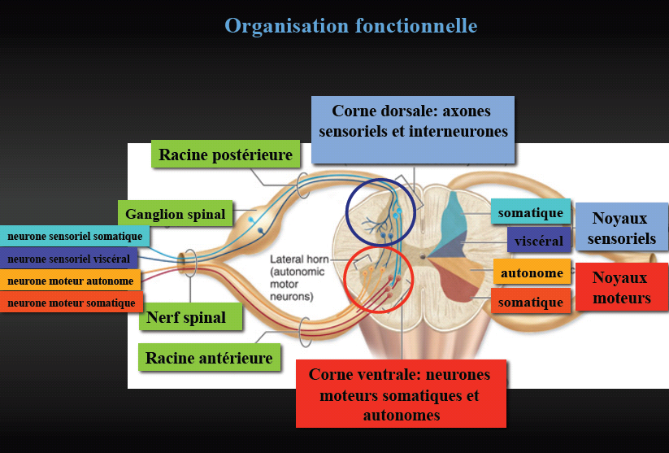
Moelle épinière
RÉFLEXES MÉDULLAIRES
Un réflexe est une réaction motrice inconsciente, involontaire, stéréotypée survenant en réponse à une stimulation.
Elle permet l’adaptation de l’organisme, cependant, manque de finesse et de précision.
Les caractères physiologiques de cette réponse sont liés à une structure élémentaire fondamentale qui est l'arc réflexe.

Slide 94
RÉFLEXES MÉDULLAIRES
Organisation de l’arc reflexe
C’est le support anatomique dont l’intégrité est obligatoire pour toute activité réflexe. L’arc reflexe le plus simple comprend :
  Versant afférent : constitué d'un récepteur sensoriel, musculaire ou cutané, sur lequel agit une stimulation. Ce récepteur informe les fibres sensitives afférentes, qui véhiculent l'information sensitive jusqu'à la moelle épinière.
  Centre réflexe : constitué par la moelle épinière, centre d’intégration où il existe des contacts synaptiques plus ou moins complexes entre le versant afférent et le versant efférent
  Versant efférent : comprend les motoneurones qui innervent le muscle effecteur.

Slide 95
RÉFLEXES MÉDULLAIRES
Les réflexes sont généralement classés en :
  Les réflexes phasiques
  Les réflexes d'étirement ( reflexe myotatique)
  Les réflexes de flexion

Slide 96
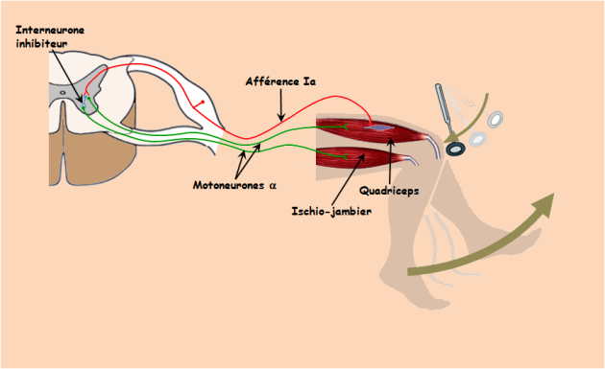
RÉFLEXES MÉDULLAIRES
LES RÉFLEXES PHASIQUES
Ce sont les réflexes tendineux monosynaptique.
Ils consistent en une secousse brusque et brève en réponse à une élongation brusque et brève du tendon
Le réflexe rotulien au niveau de genou est un reflexe phasique

Slide 97
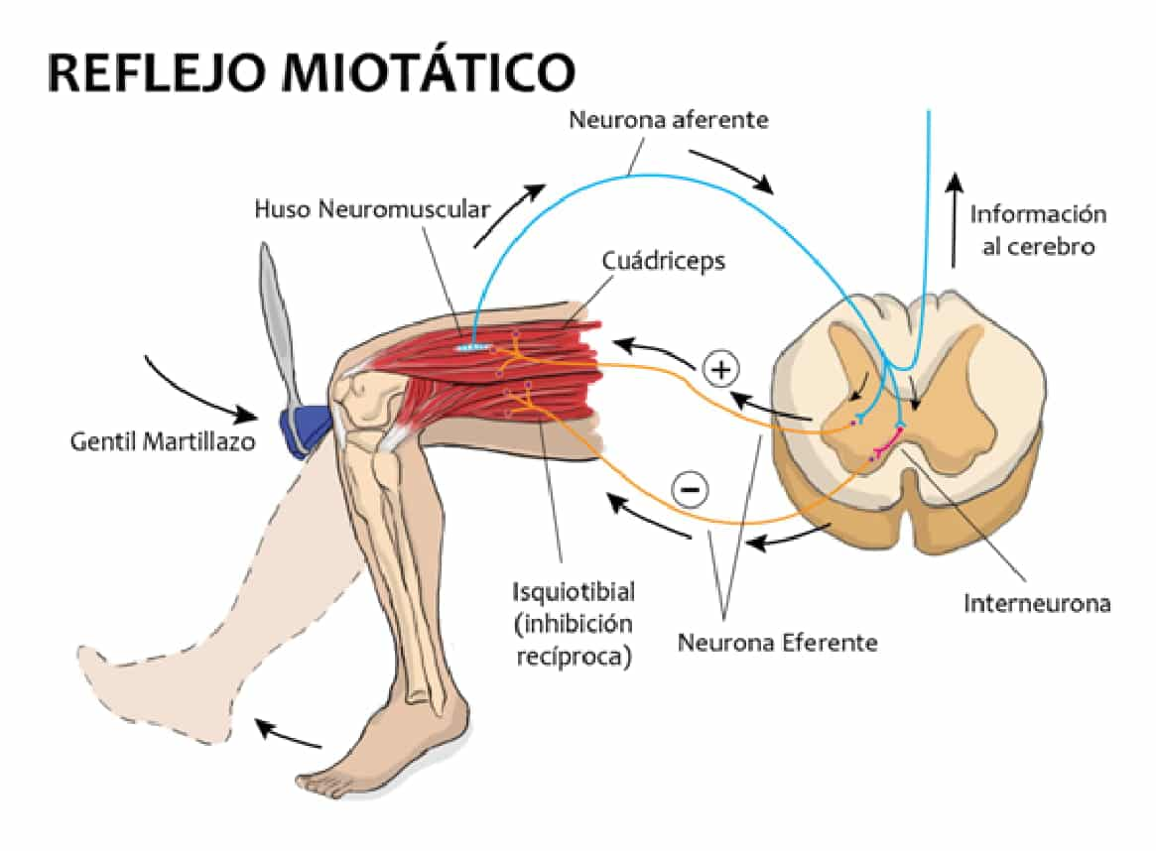
RÉFLEXES MÉDULLAIRES
LES RÉFLEXES D'ÉTIREMENT (MYOTATIQUE)
C’est une contraction réflexe d'un muscle en réponse à son propre étirement dont le but est de maintenir le muscle à une longueur déterminée.
C’est un réflexe proprioceptif monosynaptique présent au niveau de tous les muscles de l'organisme mais surtout au niveau des muscles extenseurs puisqu'ils sont antigravidiques.
Le réflexe myotatique a une finalité posturale.
Le réflexe myotatique le plus connu est également le réflexe rotulien,
Notes:
Proprioceptif: Qui se rapporte à la sensibilité du système nerveux aux informations provenant des muscles, des articulations et des os.
proprioception: c'est la capacité, consciente ou inconsciente, du corps, à détecter ses actions, ses mouvements dans l'espace.

Slide 98
RÉFLEXES MÉDULLAIRES
Remarque: les réflexes phasiques et les réflexes d’étirement diffèrent par la nature du stimulus et la fonction.
  Réflexes phasiques: sont des réponses rapide qui se produisent en réponse à un stimulus soudain.
  Réflexes myotatiques: sont des réponses à l'étirement musculaire visant à maintenir la posture et le tonus musculaire.

Slide 99
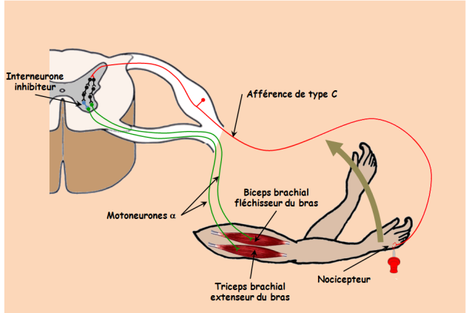
RÉFLEXES MÉDULLAIRES
LES RÉFLEXES DE FLEXION
Ce sont des réactions de défense ou de retrait affectant les muscles fléchisseurs en réponse à des stimulations généralement douloureuses dites nociceptives (la peau)
Se traduisent par un mouvement de flexion ipsilateral.
Ce sont des réflexes polysynaptiques faisant intervenir plusieurs interneurones médullaires.

Slide 100
RÉFLEXES MÉDULLAIRES
Les réflexes monosynaptiques et polysynaptiques sont deux types de réflexes qui diffèrent par le nombre de synapses impliquées dans le circuit réflexe.
Réflexes monosynaptiques: impliquent une seule synapse entre un neurone sensitif et un neurone moteur (le réflexe rotulien). Ce type de réflexe est généralement rapide et nécessite peu de temps pour se produire, car il n'y a qu'une seule connexion synaptique.
Réflexes polysynaptiques: impliquent plusieurs synapses et, par conséquent, plusieurs neurones dans le circuit réflexe. Ces réflexes peuvent inclure des interneurones, ce qui permet une intégration plus complexe des informations (le réflexe de flexion). Ce type de réflexe est généralement plus lent que les réflexes monosynaptiques en raison du nombre accru de synapses

Slide 101
Les protections du SNC
Les méninges
Le liquide céphalo-rachidien
La barrière hémato-encéphalique

Slide 102
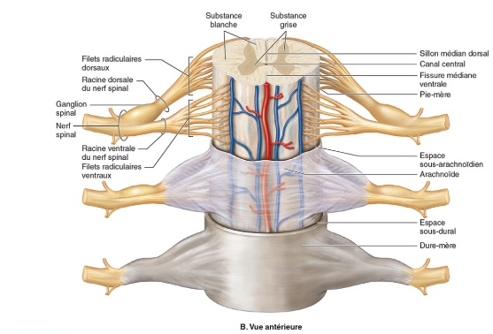
Les méninges
Le SNC est entièrement recouvert de trois couches protectrices de tissu conjonctif appelées méninges, nous distinguons de l’extérieur vers l’intérieur :
La dure –mère enveloppe conjonctive épaisse, résistante et adhérente à la paroi du crâne, mais séparée de celle du canal vertébral par l’espace épidural.
L’arachnoïde faite de réseau conjonctif lâche et avasculaire. Elle est séparée de la dure-mère par la cavité sous-durale
La pie-mère constituée d’un tapis de cellules gliales. Entre l'arachnoïde et la pie -mère se trouve l'espace sous-arachnoïdien occupé par le liquide céphalo-rachidien.

Slide 103
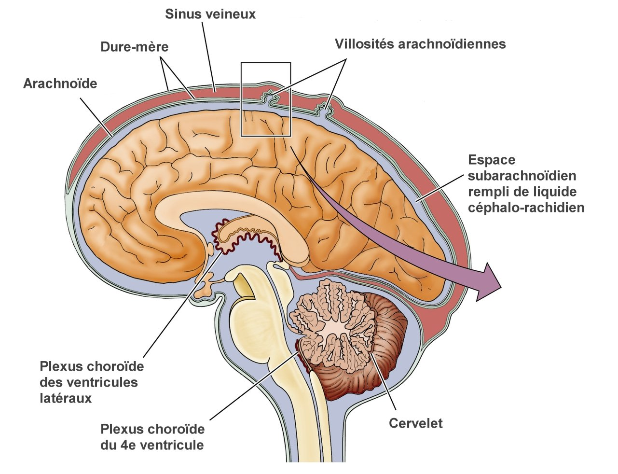
LIQUIDE CÉPHALORACHIDIEN
Le liquide céphalorachidien est un liquide clair, transparent et limpide.
Il est produit continuellement par un transport actif de substances à partir du plasma sanguin par les plexus choroïdes et s’écoule dans l’espace sous-arachnoïdien par des ouvertures au niveau du 4e ventricule.
Il baigne le SNC et remplit l’espace sous arachnoïdien, les ventricules cérébraux et le canal de l’épendyme.
Il joue un rôle très important dans la protection mécanique en amortissant les chocs et dans la collecte des produits du métabolisme du tissu nerveux.
Il est réabsorbé par le sang au niveau des villosités arachnoïdiennes.

Slide 104
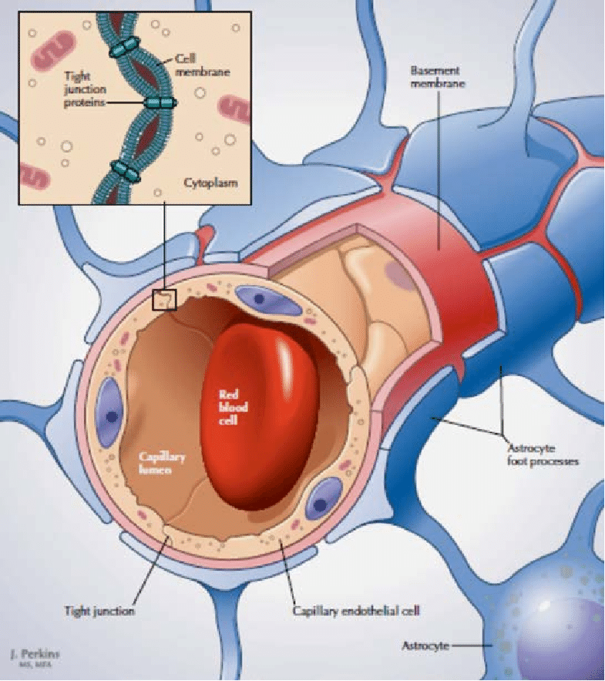
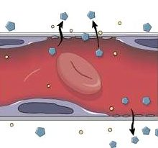
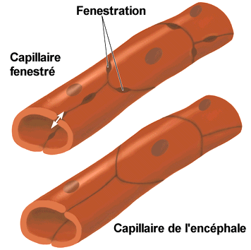
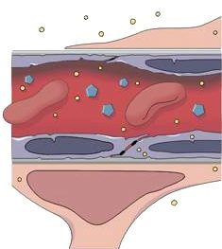
La barrière hémato-encéphalique
La séparation entre le sang et l’encéphale est assurée à la fois par les cellules endothéliales et les cellules gliales.
Les capillaires cérébraux sont de type continu contrairement aux capillaires fenêtrés rencontrés dans les autres organes.
Les jonctions serrées entre les cellules endothéliales rendent le passage de substances du plasma sanguin vers le liquide interstitiel de l'encéphale très sélectif.
Seuls les composés de structure lipophile, ainsi que H₂O, O_{2,} CO₂, et le glucose peuvent traverser facilement
Les ions traversent cette barrière beaucoup plus lentement et le passage d'autres substances, comme les grosses protéines, les lipides certaines toxines et la plupart des antibiotiques, est restreint.

Slide 105
SYSTÈME NERVEUX PÉRIPHÉRIQUE

Slide 106
SYSTÈME NERVEUX PÉRIPHÉRIQUE
Le système nerveux périphérique est constitué par l’ensemble des formations nerveuses situées hors du système nerveux central.
Les nerfs en forment la partie la plus caractéristique et la plus étendue, ils unissent le système nerveux central à toutes les autres parties de l’organisme
Selon leurs fonctions, on reconnaît deux ordres de nerfs :
  Nerfs crâniens
  Nerfs spinaux

Slide 107
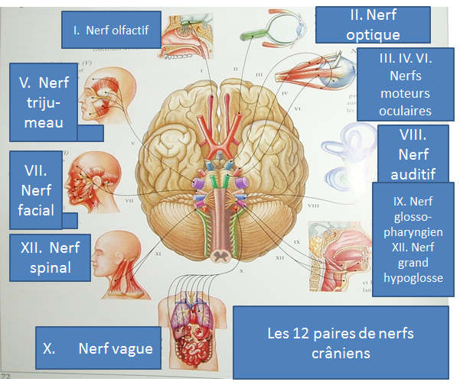
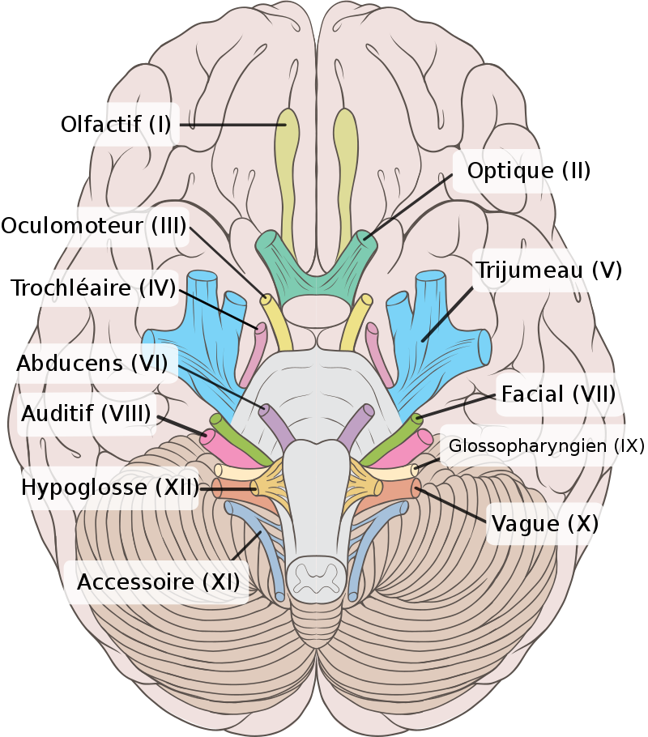
SYSTÈME NERVEUX PÉRIPHÉRIQUE
NERFS CRÂNIENS
Les nerfs crâniens naissent de l’encéphale et, à l’exception des nerfs olfactifs, sont attachés au tronc cérébral.
Ils sont disposés symétriquement par paires, on en compte 12 paires.
On reconnait trois groupes de nerfs crâniens : nerfs sensitifs, nerfs moteurs, nerfs mixtes.

Slide 108
SNP: nerfs crâniens
Nerf | Type | Fibres | Fonction
I Olfactif | Sensitif | Afférente | Véhicule les influx nerveux provenant de l’épithélium olfactif
II Optique | Sensitif | Afférent | Véhicule les influx nerveux provenant de récepteurs oculaires
III Oculomoteur | Moteur | Efférent | Innerve le muscle squelettique qui déplace le globe oculaire, le muscle élévateur de la paupière, et les muscles lisses contacteurs de la pupille
 |  | Afférent | Transmet l’information des récepteurs musculaires
IV Trochléaire | Moteur | Efférent | Innerve le muscle squelettique qui déplace le globe oculaire vers le bas et latéralement.
 |  | Afférent | Transmet l’information des récepteurs musculaires

Slide 109
V Trijumeau | Mixte | Efférent | Innerve les muscles squelettiques de la mastication
 |  | Afférent | Transmet l’information des récepteurs cutanés des muscles squelettiques de la face de la bouche et du nez
VI Abducteur | Moteur | efférent | Innerve les muscles squelettiques qui déplacent le globe oculaire latéralement
 |  | Afférent | Transmet l’information des récepteurs musculaires
VII Facial | Mixte | Efférent | Innerve les muscles squelettiques de l’expression faciale, et de la déglutition innerve le nez le palais les glandes lacrymales et salivaires
 |  | Afférent | Transmet l’information provenant des papilles gustatives de la partie antérieure de la langue
VIII Vestibulo-cochléaire | Sensitif | Afférent | Transmet l’information des récepteurs de l’oreille interne

Slide 110
IX Glossopharyngien | Mixte | Effarant | Innerve les muscles squelettiques de la déglutition et de la glande parotide
 |  | Afférent | Transmet l’information provenant des papilles gustatives de la partie postérieure de la langue et de la peau du conduit auditif
X Vague | Mixte | Efférent | Innerve les muscles squelettique du pharynx du larynx les muscles lisses et les glandes du thorax et de l’abdomen
 |  | Afférent | Transmet l’information des récepteurs du thorax et de l’abdomen
XI Accessoire | Moteur | Efférent | Innerve les muscles squelettiques du cou
XII Hypoglosse | Moteur | Efférent | Innerve les muscles squelettiques de la langue

Slide 111

SYSTÈME NERVEUX PÉRIPHÉRIQUE
Nerfs spinaux
Anciennement appelés «nerfs rachidiens », ils sont portés en paires symétriques par la moelle épinière. Comme les vertèbres, on les classe en :
Nerfs spinaux cervicaux
Nerfs spinaux thoraciques
Nerfs spinaux lombaires
Nerfs spinaux sacraux
Nerfs spinaux coccygiens
Chacun d’eux prend naissance par deux racines, l’une dorsale, sensitive et pourvue d’un ganglion, l’autre ventrale et motrice.

Slide 112
SYSTÈME NERVEUX PÉRIPHÉRIQUE
D’un point de vue fonctionnel le système nerveux périphérique comprend deux voies :
Voie sensitive ou afférente : constituée de fibres nerveuses afférentes somatiques et viscérale qui transportent les influx nerveux provenant des récepteurs sensoriels vers le SNC.
Voie motrice ou efférentes : constituée de fibres nerveuses motrices qui véhiculent les réponses motrices élaborées par le SNC vers les organes effecteurs.
La voie motrice peut être subdivisée en deux entités distinctes :
  Le système nerveux cérébrospinal ou somatique
  Le système nerveux végétatif ou autonome

Slide 113

SYSTÈME NERVEUX PÉRIPHÉRIQUE
SYSTÈME NERVEUX CÉRÉBROSPINAL
Ou somato-moteur assure l’innervation des muscles striés squelettiques.
Il est soumis à une commande volontaire.
Les corps cellulaires des motoneurones de ce système sont situés dans la moelle épinière et leur axones s’étendent dans les nerfs rachidiens (sans relais synaptique) jusqu’aux muscles squelettiques qu’ils desservent.
Le neurotransmetteur de la jonction neuromusculaire dans ce système est l’acétylcholine est son récepteur est dit nicotinique.

Slide 114
SYSTÈME NERVEUX PÉRIPHÉRIQUE
SYSTÈME NERVEUX VÉGÉTATIF
Assure l’innervation des viscères (cœur, tractus digestif, tissus glandulaires), Des muscles lisses vasculaires et de divers éléments cutanés (glandes sudoripares, muscles pilomoteurs).
Sa commande est involontaire mais elle est influencée par la fonction du SNC (le tronc cérébral, l’hypothalamus)
La partie périphérique du SNV est bi-neuronale, ainsi le neurone émanant de la moelle épinière dit neurone préganglionnaire rejoint un ganglion où il établit un contact synaptique avec un second neurone dit postganglionnaire qui gagne les cellules effectrices.

Slide 115
SYSTÈME NERVEUX PÉRIPHÉRIQUE
SYSTÈME NERVEUX VÉGÉTATIF
Le neurone préganglionnaire est myélinisé, le neurone post ganglionnaire est non myélinisé.
Pour le SNV le neurotransmetteur des synapses ganglionnaires est également l’acétylcholine et leurs récepteurs sont également nicotiniques.
Cependant les neurotransmetteurs des neurones post-ganglionnaires sont l’adrénaline et la noradrénaline et leur récepteur est dit adrénergique.

Slide 116
système nerveux végétatif

Slide 117
système nerveux végétatif
ORGANISATION ANATOMIQUE et FONCTIONNELLE
Le système nerveux végétatif est classiquement divisé en deux grands systèmes qui se distinguent sur le plan anatomique et fonctionnel, ces deux systèmes sont :
  Le système orthosympathique (système sympathique)
  Le système parasympathique.
La majorité des viscères reçoivent une double innervation à l’exception des glandes sudoripares, des muscles pilomoteurs et de nombreux vaisseaux dont l’innervation est exclusivement sympathique.
A ces deux systèmes vient s’ajouter le système nerveux entérique qui regroupe l’ensemble des plexus nerveux du tractus gastro-intestinal.

Slide 118
système nerveux végétatif
ORGANISATION ANATOMIQUE et FONCTIONNELLE
Schématiquement, le système sympathique est plutôt excitateur, il est mis en jeu dans les situations d’urgence (fuite) ou de stress (physiologique ou émotionnel).
Le système parasympathique agit de manière antagoniste (inhibiteur) par rapport au système nerveux sympathique il est responsable de l’accomplissement des fonctions habituelles de l’organisme et de la conservation de l’énergie en favorisant les fonctions métaboliques.
Ces deux systèmes assurent un rôle moteur pour certains organes qui seraient paralysés sans eux, c’est le cas de la vessie.
Ils jouent également un rôle modulateur du fonctionnement de certains organes autonomes tels que le cœur et l’intestin.

Slide 119
système nerveux végétatif
ORGANISATION ANATOMIQUE et FONCTIONNELLE
Les fonctions de ces deux systèmes paraissent antagonistes mais elles sont en effets complémentaires. Leurs rôles peuvent être :
  Opposés : le SNA sympathique augmente la fréquence cardiaque et le SNA parasympathique la diminue
  Distincts : les vaisseaux sanguin reçoivent une innervation purement sympathique
  Complémentaires : le parasympathique est responsable de l’érection et le sympathique de l’éjaculation

Slide 120


système nerveux végétatif
SYSTÈME NERVEUX SYMPATHIQUE
Les corps cellulaires des neurones pré-ganglionnaires sympathiques sont situés dans la moelle thoraco-lombaire.
Ces neurones moteurs émergent de la racine ventrale de la moelle épinière et gagnent la chaine ganglionnaire para-vertébrale par un rameau communicant blanc (neurones pré-ganglionnaires myélinisés).
Au niveau des ganglions les neurones pré-ganglionnaires établissent un relais synaptique avec des neurones post-ganglionnaires non myélinisés qui rejoignent les nerfs spinaux via un rameau communicant gris.
Les neurones post-ganglionnaires se prolongent jusqu’aux organes cibles.

Slide 121
système nerveux végétatif
SYSTÈME NERVEUX SYMPATHIQUE
Le neurotransmetteur des neurones pré-ganglionnaires sympathiques est l’acétylcholine qui agit sur un récepteur nicotinique.
Le neurotransmetteur des neurones postganglionnaires sympathiques est la noradrénaline qui agit sur les cellules cibles via des récepteurs adrénergiques dont il existe quatre α1, α2, β1, β2.
L’adrénaline et la noradrénaline peuvent activer les récepteurs α1, α2, β1 mais seule l’adrénaline peut activer les récepteurs β2.

Slide 122

système nerveux végétatif
SYSTÈME NERVEUX SYMPATHIQUE
Remarque 1 : certains neurones pré-ganglionnaires sympathiques traversent la chaine ganglionnaire paravertebrale et gagnent un ganglion plus volumineux, il s’agit en particulier de:
  Ganglion cœliaque dont les fibres post-ganglionnaires innervent le foie, l’estomac, l’intestin grêle et le rein.
  Ganglion mésentérique crânial qui innerve le gros intestin
  Ganglion mésentérique caudal, qui innerve le gros intestin et les organes génitaux

Slide 123
système nerveux végétatif
SYSTÈME NERVEUX SYMPATHIQUE
Remarque 2 : la glande médullosurrénale représente un cas particulier, les neurones préganglionnaires se terminent directement sur les cellules chromaffines qui produisent la noradrénaline et l’adrénaline. Ces cellules représentent donc l’équivalent des neurones postganglionnaires.
Remarque 3 : les glandes sudoripares et certains vaisseaux sanguins constituent une exception, ces cellules effectrices sont activées par l’acétylcholine via des récepteurs muscariniques

Slide 124

système nerveux végétatif
SYSTÈME NERVEUX PARASYMPATHIQUE
Les corps cellulaires des neurones pré-ganglionnaires parasympathiques sont situés dans le SNC, plus précisément dans le tronc cérébral et dans la moelle épinière sacrale
Les fibres pré-ganglionnaires parasympathiques d’origine crânienne quittent le système nerveux central (SNC) par les nerfs crâniens III, VII, IX et X.
Les fibres parasympathiques pré-ganglionnaires d’origine sacrée quittent la moelle épinière par les nerfs pelviens et innervent la vessie les et les organes génitaux.

Slide 125
système nerveux végétatif
SYSTÈME NERVEUX PARASYMPATHIQUE
Le neurotransmetteur des neurones pré-ganglionnaires parasympathiques est l’acétylcholine qui agit sur un récepteur nicotinique.
Contrairement au système sympathique, les neurones pré-ganglionnaires du système parasympathiques établissent un relais synaptique à proximité des organes effecteurs (voire dans la paroi de l’organe) les neurones postganglionnaire parasympathiques sont donc très courts.
Le neurotransmetteur des neurones postganglionnaires parasympathiques est l’acétylcholine qui agit sur les cellules cibles via des récepteurs muscariniques

Slide 126
Caractéristiques | Sympathique | Parasympathique
Origine du nerf préganglionnaire | Noyaux dans les segments thoraco-lombaire de la moelle | Noyaux dans le tronc cérébral et dans la moelle épinière sacrale
Axone du nerf préganglionnaire | Court myélinisé | Long myélinisé
Neurotransmetteur dans le ganglion | Acétylcholine | Acétylcholine
Type du récepteur | Nicotinique | Nicotinique

Slide 127
Ganglion | Para vertébral | Dans l’organe
Axone du nerf postganglionnaire | Long non myélinisé | Court non myélinisé
Organe effecteur | Muscle lisse Muscle cardiaque Glandes | Muscle lisse Muscle cardiaque Glandes
Neurotransmetteur dans l’organe effecteur | Noradrénaline sauf les glandes sudoripares | Acétylcholine
Type du récepteur dans l’organe effecteur | Α1, α2, β1, β2 | Muscarinique

Slide 128
système nerveux végétatif
DIFFERENTS TYPES DE RECEPTEURS
Les récepteurs adrénergiques
Les récepteurs α1
Sont localisés sur le muscle lisse (sauf le muscle lisse bronchique), ils produisent une stimulation.
Ils sont sensibles à la noradrénaline et à l'adrénaline mais seule la noradrénaline est présente en concentrations assez élevées pour stimuler les récepteurs α1.
Les récepteurs α2
Ils sont localisés dans les plaquettes, les cellules adipeuses et le muscle lisse.
Ils produisent, souvent, une inhibition.

Slide 129
système nerveux végétatif
DIFFERENTS TYPES DE RECEPTEURS
Les récepteurs adrénergiques
Les récepteurs β1
Ils sont localisés dans le cœur, ils produisent une stimulation. Ils sont sensibles à la fois à la noradrénaline et a l'adrénaline et sont plus sensibles que les récepteurs α.
Les récepteurs β2
Sont localisés sur le muscle lisse vasculaire, le muscle lisse bronchique et dans le tractus gastro-intestinal. Ils produisent un relâchement. Ils sont plus sensibles à l‘adrénaline qu'à la noradrénaline et sont plus sensibles à l'adrénaline que les récepteurs α.
Remarque : quand de petites quantités d'adrénaline sont émises par la médullo-surrénale, il se produit une vasodilatation (récepteur β). Quand de grandes quantités d’adrénaline sont émises par la médullosurrénale, il se produit une vasoconstriction (récepteur α).

Slide 130
système nerveux végétatif
DIFFERENTS TYPES DE RECEPTEURS
Les récepteurs cholinergiques
Les récepteurs nicotiniques
Sont localisés dans les ganglions du SNA et à la jonction neuromusculaire.
Les récepteurs de ces deux localisations sont similaires mais non identiques.
Ils sont activés par l'acétylcholine ou la nicotine.
Ils produisent une stimulation.

Slide 131
système nerveux végétatif
DIFFERENTS TYPES DE RECEPTEURS
Les récepteurs cholinergiques
Les récepteurs muscariniques
Sont localisés dans le cœur, le muscle lisse (sauf le muscle lisse vasculaire) et les glandes.
Ils sont activés par l‘Ach ou la muscarine.
Ils sont inhibiteurs pour le cœur et stimulateurs pour le muscle lisse et les glandes.
L'atropine bloque les récepteurs muscariniques de l‘Ach.

Slide 132
Organe | Action sympathique | récepteur | Action parasympathique
Cœur | -Augmentation de la fréquence et de -la contractilité | β1 β1 | -Diminution de la fréquence et de -la contractilité
Muscle lisse vasculaire | -Vasoconstriction cutanée et splanchnique -Vasodilatation musculaire | α1 β2 | -Pas d’innervation parasympathique
Bronchioles | -Relâchement du muscle lisse bronchiolaire | β2 | -Contraction du muscle lisse bronchiolaire
Tonus gastro-intstinal | -Diminution de la motricité -Contraction des sphincters | α2, β2 α1 | -Augmentation de la motilité -Relâchement des sphincters

Slide 133
foie | Glycogénolyse | α1, β2
Rein | -Sécrétion de la rénine | β1
Vessie | -Relachement de la paroi -Contraction des sphincters | β2 α1 | -Contraction de la paroi -Relâchement du sphincter
Organes génitaux masculins | -Ejaculation | α1 | Erection

Slide 134
Cellules adipeuses | -Lipolyse | α2, β1
Glande sudoripares | -Augmentation de la transpiration | Muscariniques sympathiques cholinergiques | Pas d’innervation parasympathique
L’œil | Mydriase | α1 | Myosis
Glandes salivaires | Diminution de la salivation | α1 | -Stimule la sécrétion -Stimule la sécrétion enzymatique

Slide 135
Fin….

